Slide 1
Simulación de Batallas Medievales en terrenos generados proceduralmente
Proyecto de Simulación e Inteligencia Artificial

Slide 2
Capas Principales del Proyecto
Generación procedural de terreno.
Condiciones de victoria.
Toma de decisiones con agentes deductivos.
Búsqueda de mejores caminos para ejecutar una acción.
Base de conocimiento acerca del enemigo.
Cálculos de visibilidad.
Cálculos de movimiento.
Envío de órdenes con Gemini AI.

Slide 3
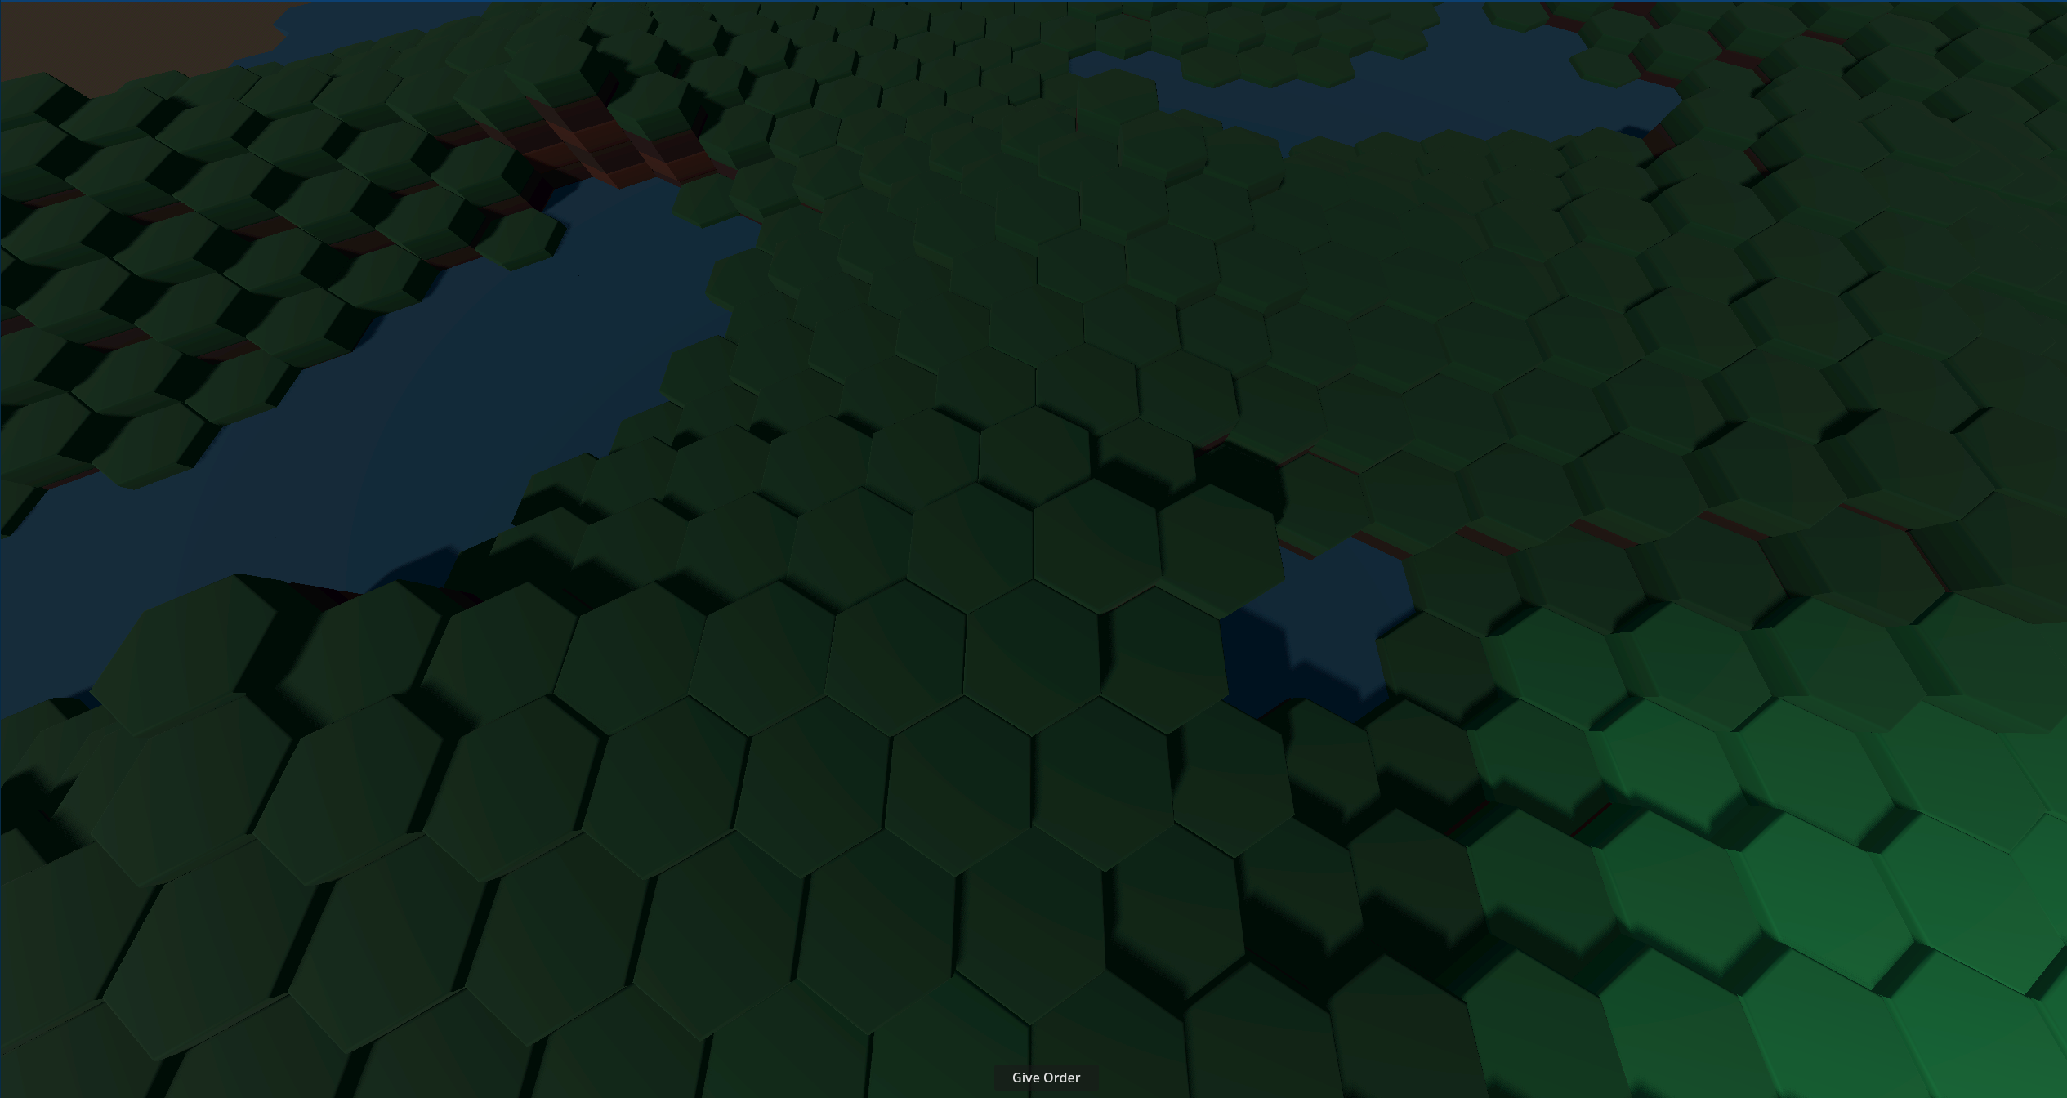
Generación de Terreno
Se generan Planicies, Agua, Montañas, Bosques y Castillos
Se utiliza un mapa de ruido Perlin para generar planicies y agua.
Las montañas se generan en
zonas aleatorias pero con
preferencia hacia zonas altas.
Los bosques se generan en
zonas aleatorias pero con
preferencia a zonas cercanas al agua.

Slide 4
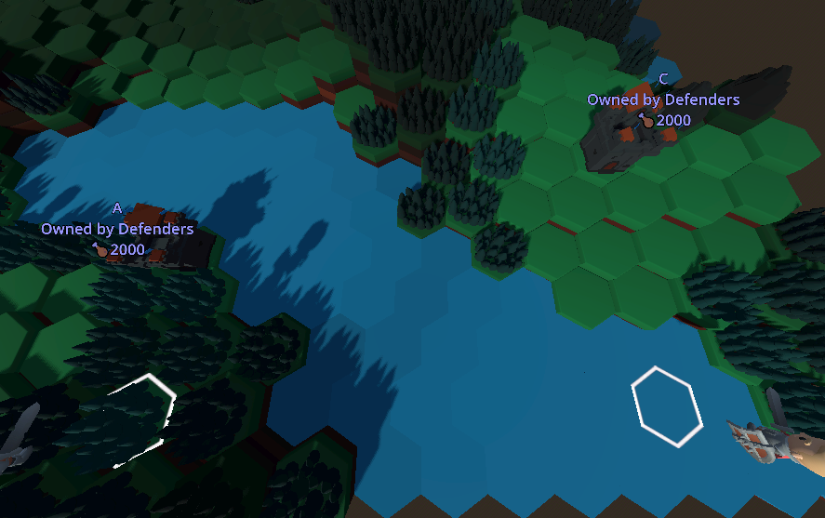
Generación de Terreno
Los castillos también se generan cerca del agua en puntos aleatorios separados entre sí.

Slide 5
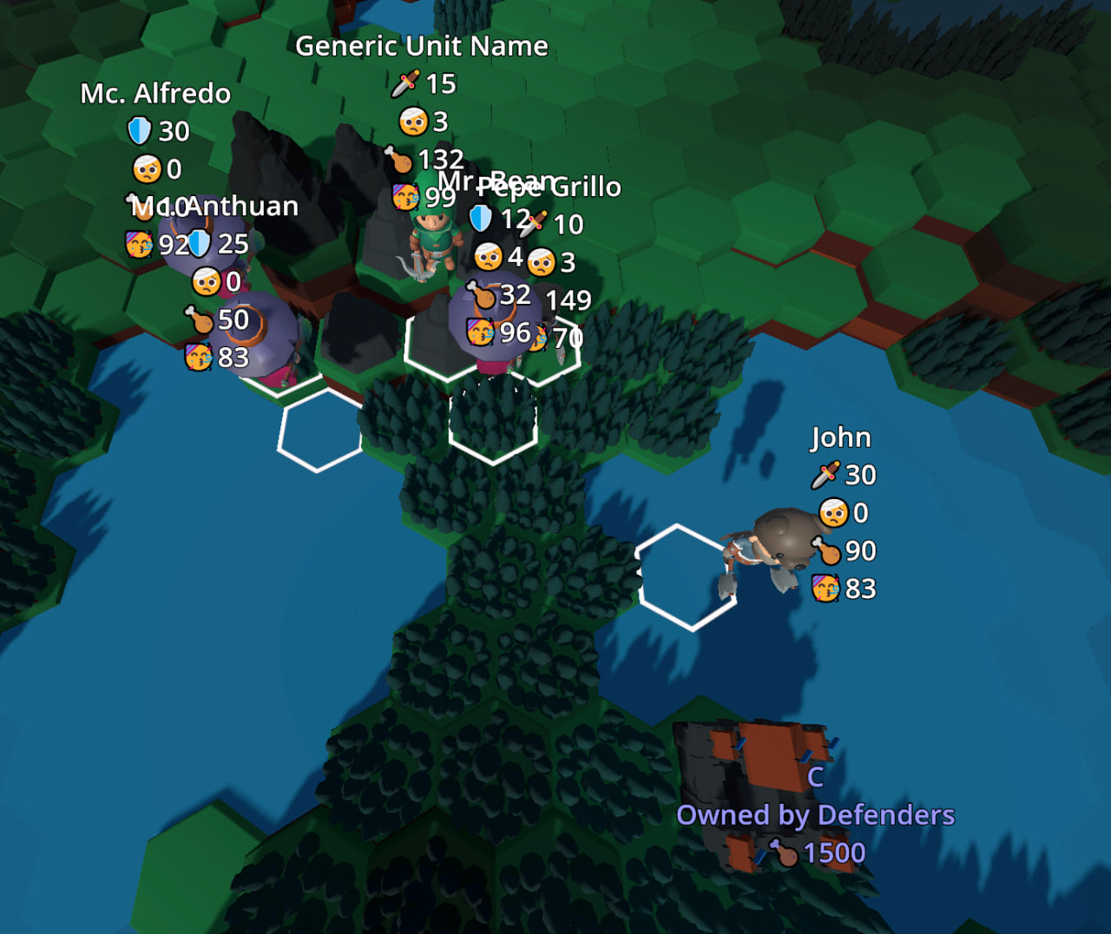
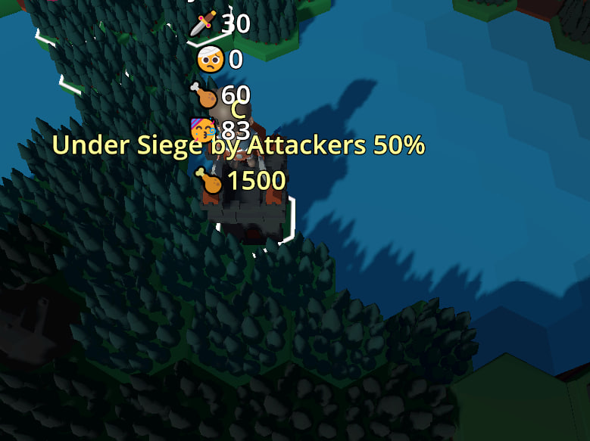
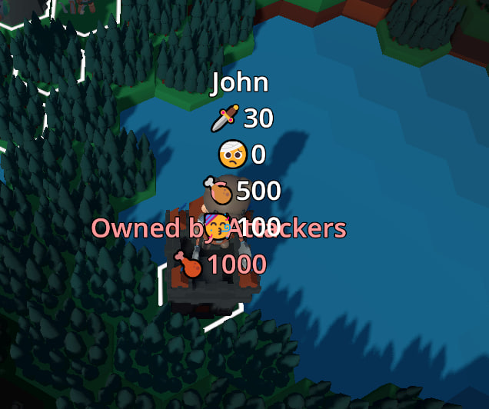
Condiciones de Victoria
Para los atacantes:
Eliminación de los defensores.
Toma de todas las bases del enemigo.

Slide 6
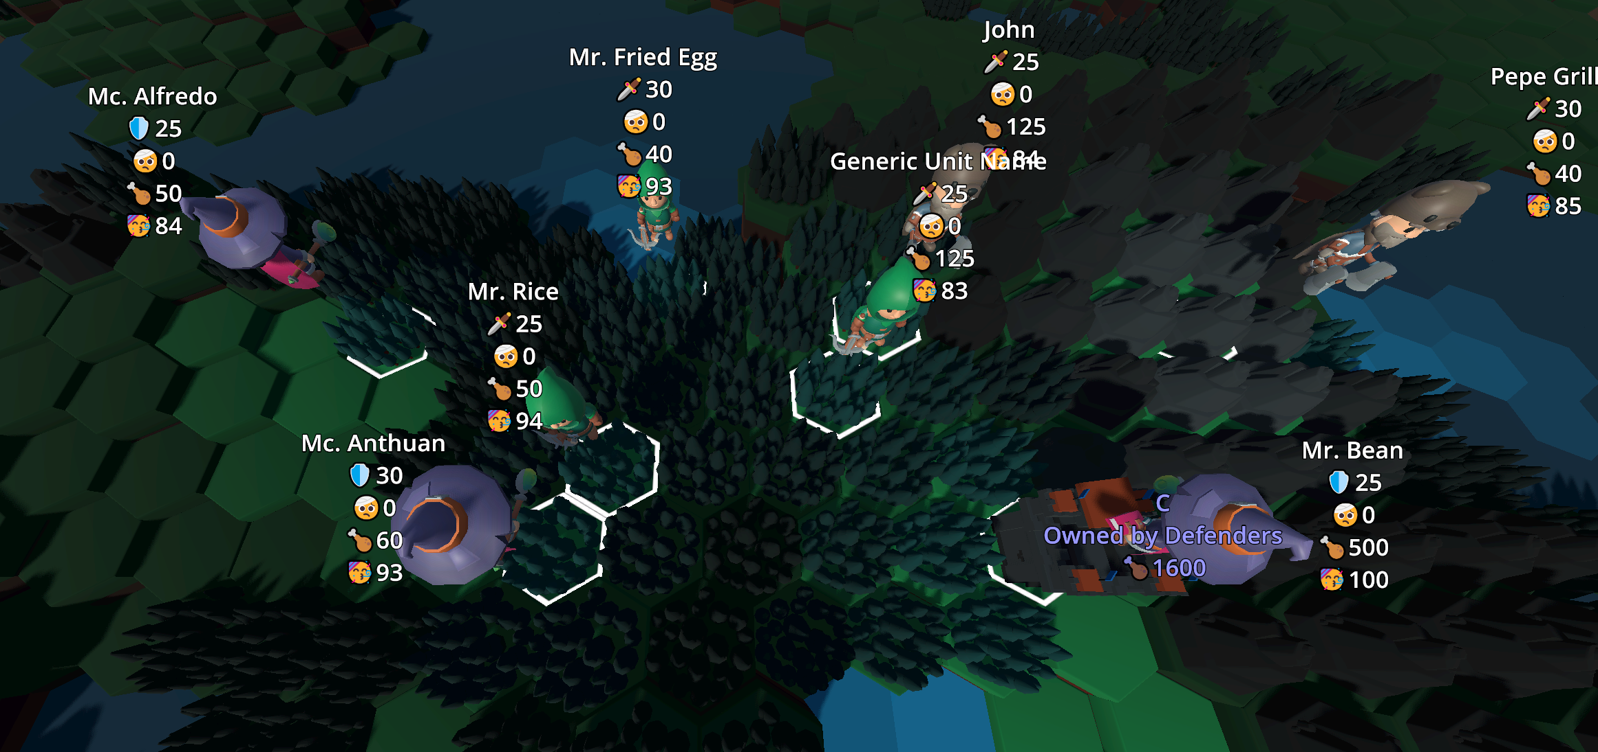
Condiciones de Victoria
Para los defensores
Eliminación de los atacantes.

Slide 7
Agentes deductivos y ejecución de acciones.
Utilizan la base de conocimiento para tomar decisiones.
Las decisiones posibles hasta ahora son “Tomar torre”, “Atacar unidad”, “Quedarse cerca de una unidad”, “Moverse al centro del mapa” y “Buscar suministros”.
Se utiliza el algoritmo A* para buscar la ruta más rápida (que toma menos turnos) para llegar al objetivo
Tiene como peso de cada nodo la cantidad de turnos que han pasado y como heurística la distancia euclidiana al objetivo.

Slide 8
Base de conocimiento
Cada equipo mantiene una base de conocimiento que provee:
Qué casillas del mapa son visibles (y cuán visibles son) en cada turno.
Los castillos y unidades de un equipo proveen visión a este.
Las ultimas posiciones en las que se detectaron las unidades enemigas. Junto con un contador de cuántos turnos pasaron desde su detección.
Estos datos los utilizan los agentes deductivos para decidir que acciones realizar.

Slide 9
Cálculos de visibilidad
Al iniciarse la simulación se calculan todos los factores de visibilidad entre todas las casillas.
El factor de visibilidad de una casilla B con respecto a una casilla A determina la probabilidad de ver una unidad posicionada en B desde A
Se calculan determinando todas las casillas que se encuentran entre A y B (en línea recta), y en dependencia del terreno de cada casilla intermedia disminuye el factor de visibilidad de B con respecto a A.

Slide 10
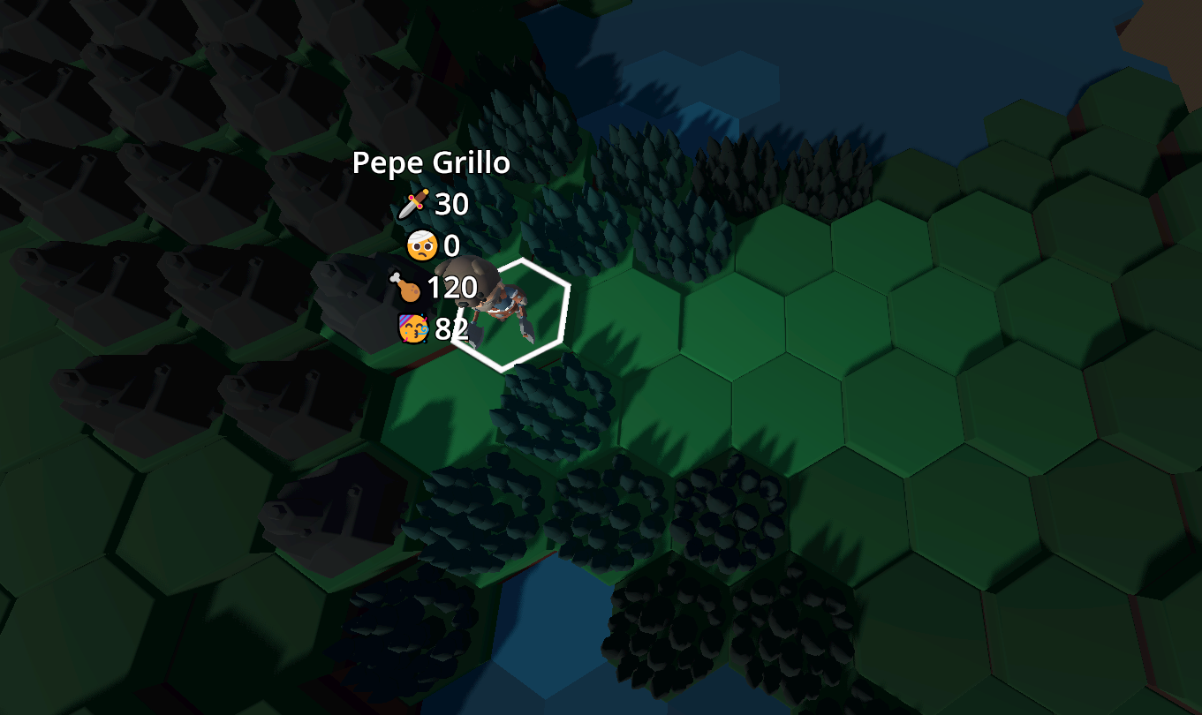
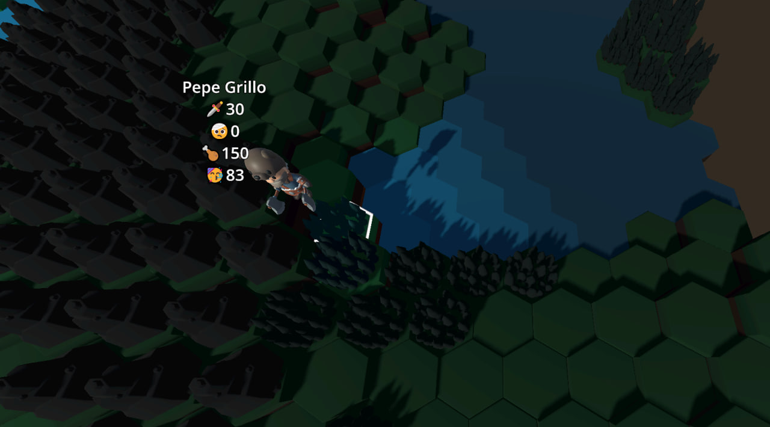
Una casilla más oscura significa un menor nivel de visibilidad.

Slide 11
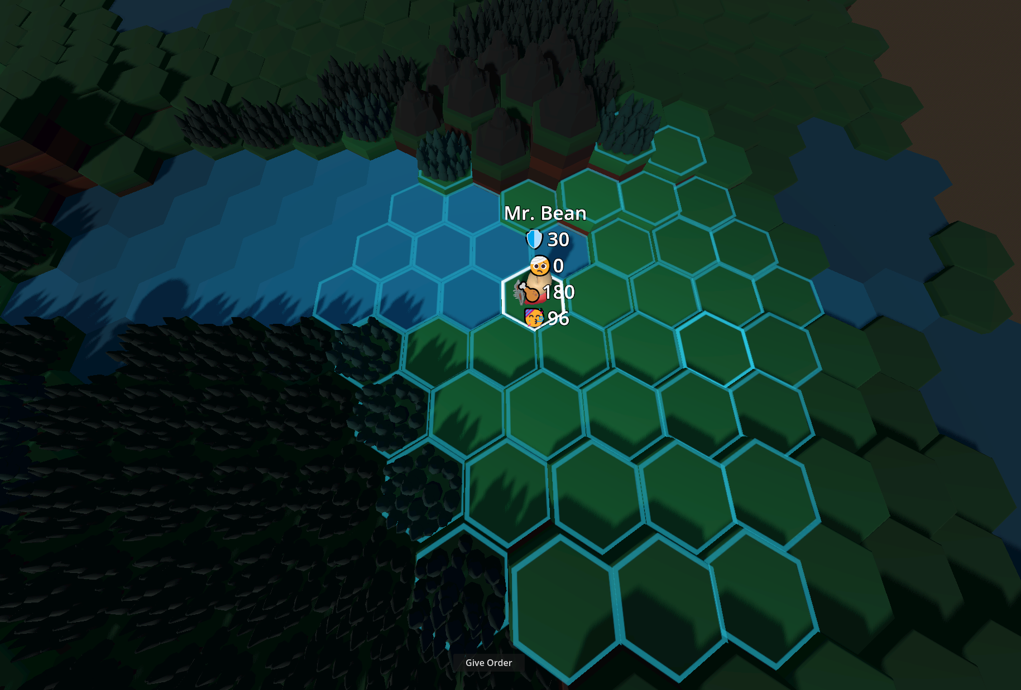
Cálculos de movimiento
La distancia de movimiento de una unidad depende de sus propiedades (tamaño del pelotón, moral, cantidad de heridos)
Se utiliza el algoritmo similar al Algoritmo de Dijkstra para determinar a que casillas se puede mover la unidad, viajando de casilla en casilla adyacente, perdiendo velocidad en dependencia de la penalización de movimiento del terreno.

Slide 12
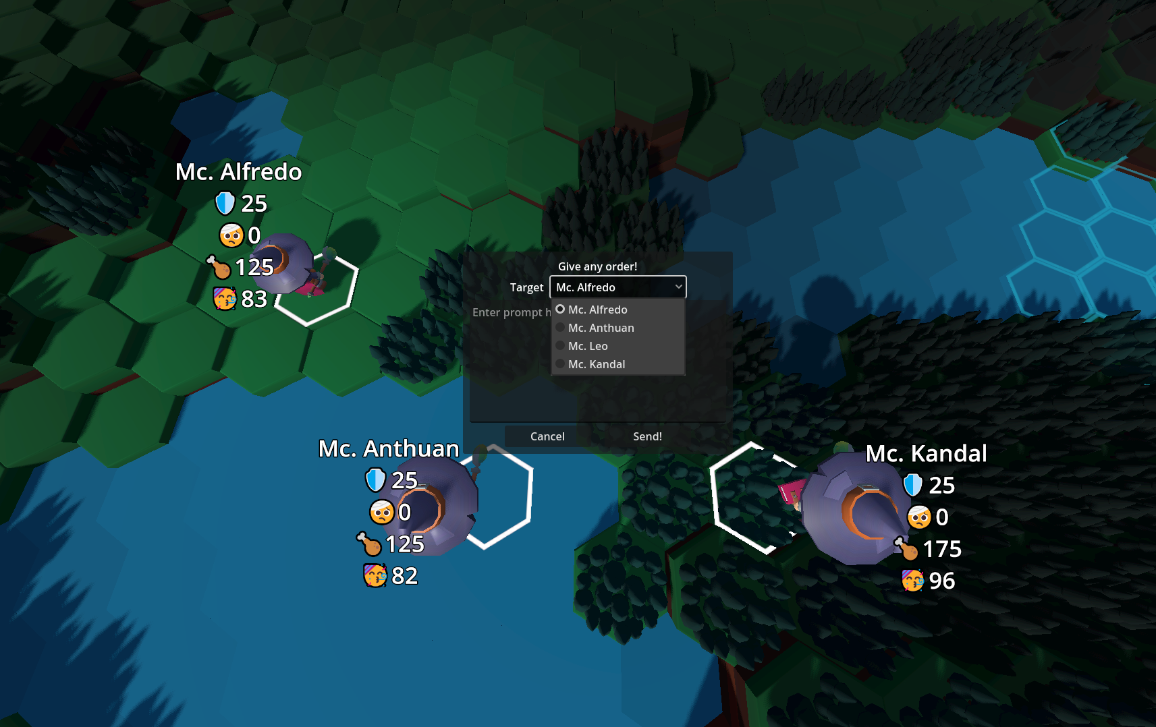
Envío de órdenes con Gemini AI
Si existe una unidad de tipo Jugador, aparecerá un boton de “Dar Órden” en los turnos de este.
Al enviar una orden escrita en lenguaje natural a uno de los agentes del equipo del jugador, dicho agente interpretará la orden como una de las acciones que esta programado a realizar (listadas anteriormente) y obedecerá al jugador mientras sea posible.

Slide 13
Envío de órdenes con Gemini AI
Se utiliza la API de Gemini AI, el LLM de Google, para que el modelo clasifique el prompt del jugador como alguna de las acciones posibles en ese momento.

Slide 14
Fin.
¡Muchas Gracias!

